Slide 1
№6 дәріс. Математикалық картография
Математикалық картография пәні, мақсаты мен мазмүны
Математикалық картографияның жалпы мақсаты картографиялық проекция теория сұрақтарын жобалау және практикада картаның математикалық элементтерін қолдану болып келеді.

Slide 2
Математикалық картографиямен келесі ғылыми және практикалықесептерді шешеді:
1) картографиялық проекциалардың жалпы теориясын дамыту;
2) жаңа картографиялық проекциалардын ізденіс әдістерін жобалау;
3) жаңа проекциаларды құру және нақты картографиялау мақсаттарына жауап беретін проекцияларды таңдау;
4) картаның математикалық негізіне қатысты автоматизация мен рационализация процесстер әдістерін жобалау;
5) математикалық негіз элементтерін және олардың картографиялық проекциялармен байланысын жобалау;
6) картометрия және картографиялық бейнелерді трансформациялау сұрақтарының ізденісі олардың картографиялық проекциялармен байланысы.
Карталарды құруда картографиялық проекцияларға жүгінеді, яғни беттің
жазықтықта бейнеленуі. Мұндай бейнелеудің негізіне географиялық координата
жүйесінің сызықтары қажет. Бейнеленетің бет бір бөліктерінде жасанды
созылатын секілді болады, ал басқа бөліктерінде қысылады яғни бейнелер
бұрмаланады.
Картографияланатың бетті шарға немесе (Жер үшін) кіші осьтің Жер айналымымен сәйкес келетің эллипсоид айналымын қабылдайды.
Бұл фигуралардың жазықтықта жайылуы мүмкін емес, сондықтан картаны құруда картографиялық проекцияларға жүгінеді.
Картографиялық проекция деп – эллипсоидтың немесе шар бетінің жазықтықта бейнеленуін атайды.

Slide 3
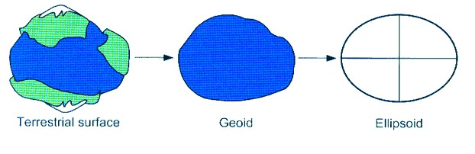

Slide 4
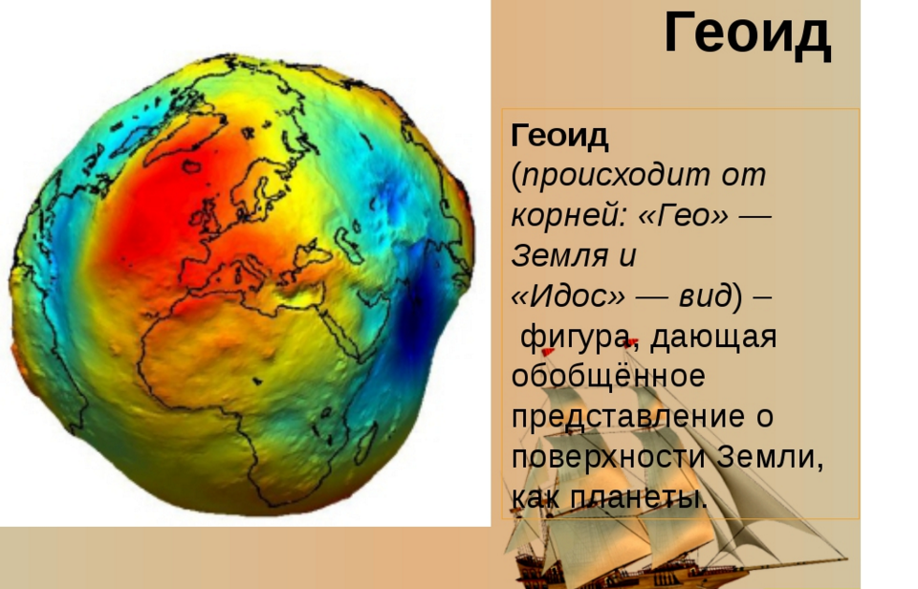

Slide 5
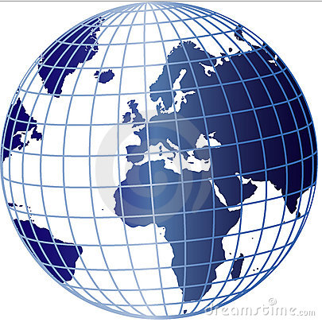

Slide 6
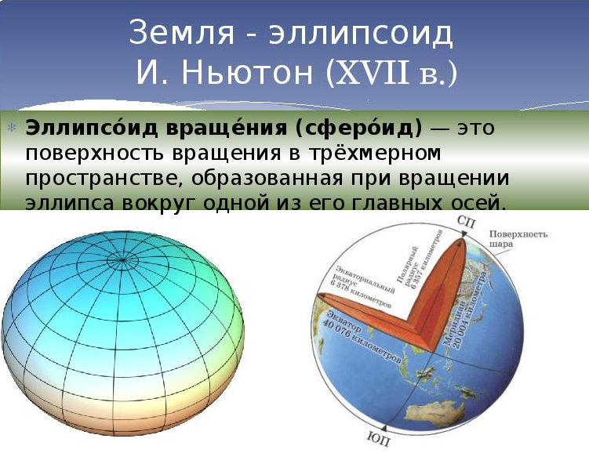

Slide 7
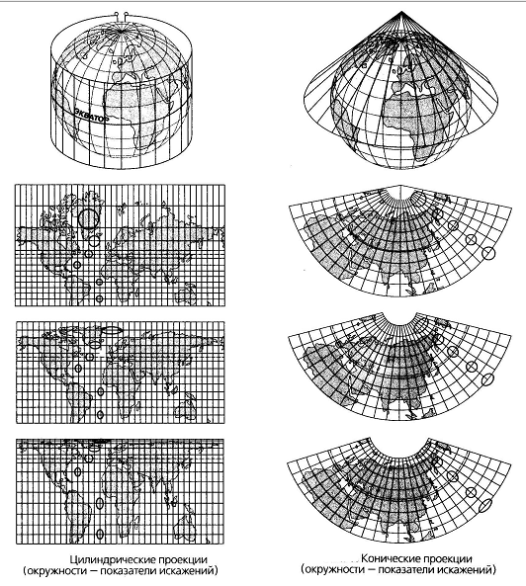

Slide 8
Географиялық картаның математикалық негіз элементтеріне: карта масштабы; астрономо–геодезиялық негіз;
меридиан мен параллельдерден және басқа координаталық торабтардан тұратын картографиялық проекциялар;
карта компановкасы; карта рамкасы; разграфка жүйесі;
номенклатура кіреді.

Slide 9
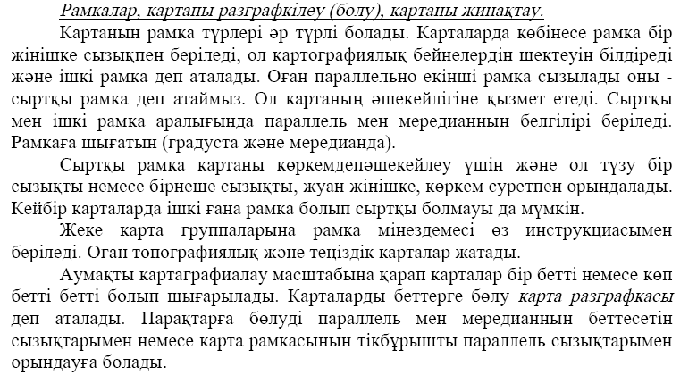

Slide 10
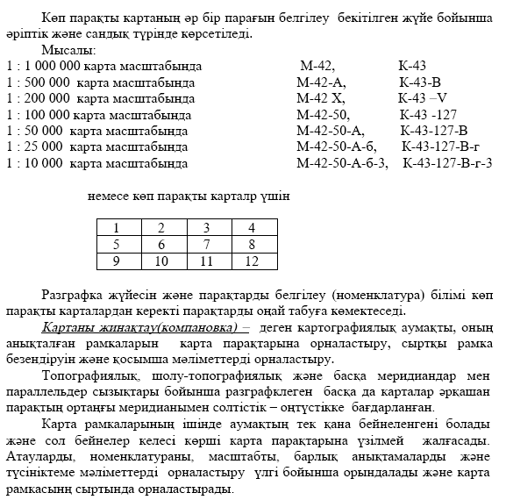

Slide 11
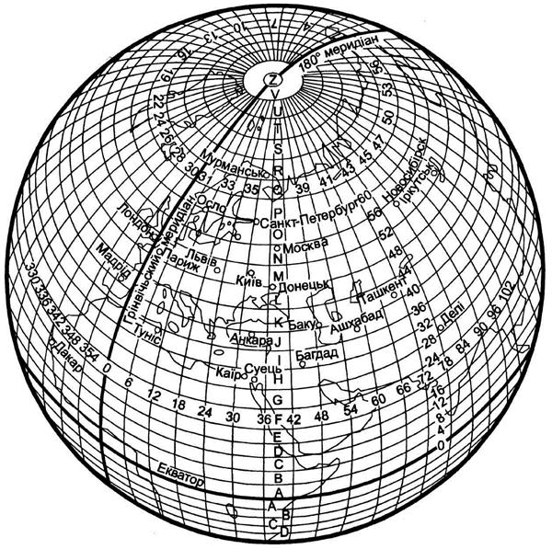

Slide 12
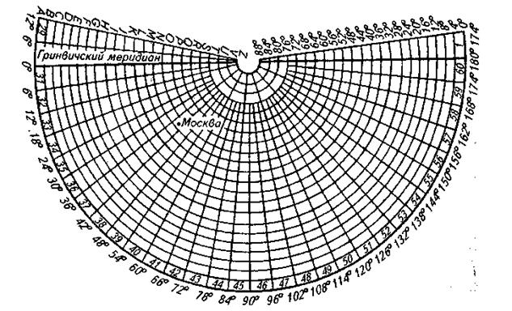

Slide 13
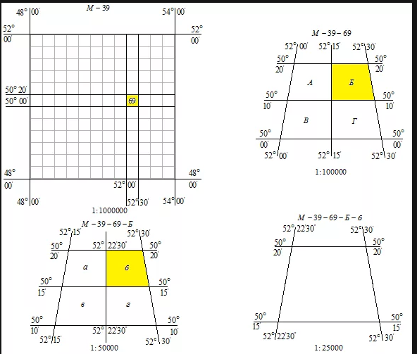

Slide 14
